Slide 1
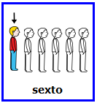
6º de Primaria

Slide 2
Unidad 3
El sayo de cazador

Slide 3
Lectura

Slide 4
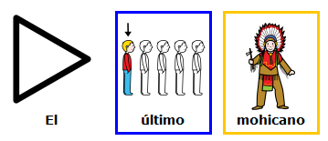
El último mohicano
Adaptación de la fábula de: “ El ultimo mohicano” de James Fenimore Cooper .

Slide 5
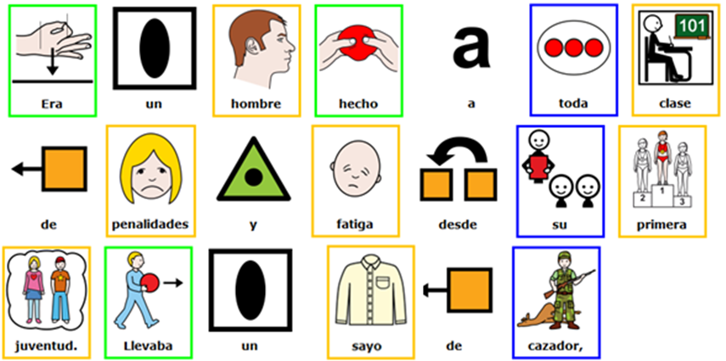
Era un hombre hecho a toda clase de penalidades y fatiga desde su primera juventud. Llevaba un sayo de cazador,

Slide 6
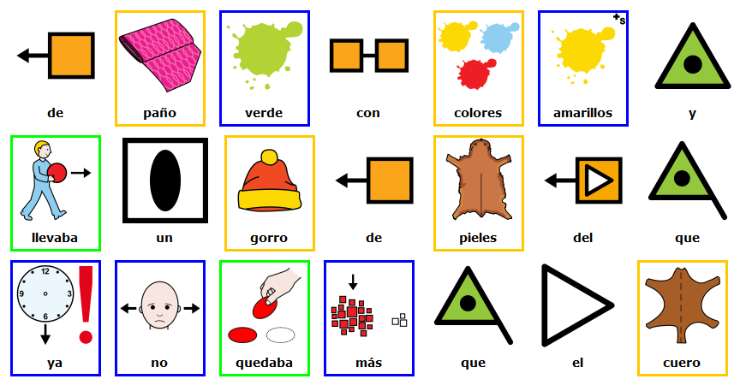
de paño verde con colores amarillos y llevaba un gorro de pieles del que ya no quedaba más que el cuero

Slide 7
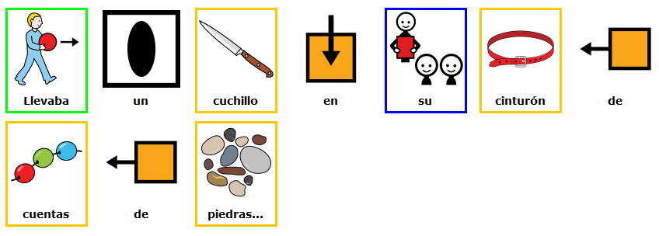
Llevaba un cuchillo en su cinturón de cuentas de piedras…

Slide 8
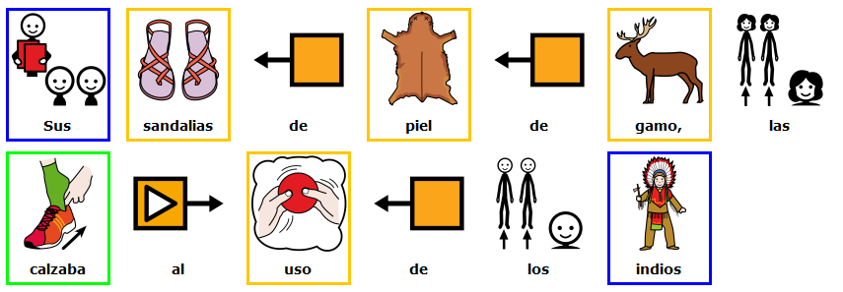
Sus sandalias de piel de gamo, las calzaba al uso de los indios,

Slide 9
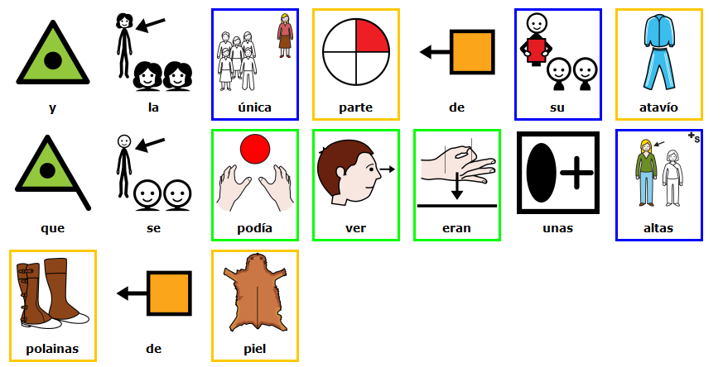
y la única parte de su atavío que se podía ver
eran unas altas polainas de piel

Slide 10
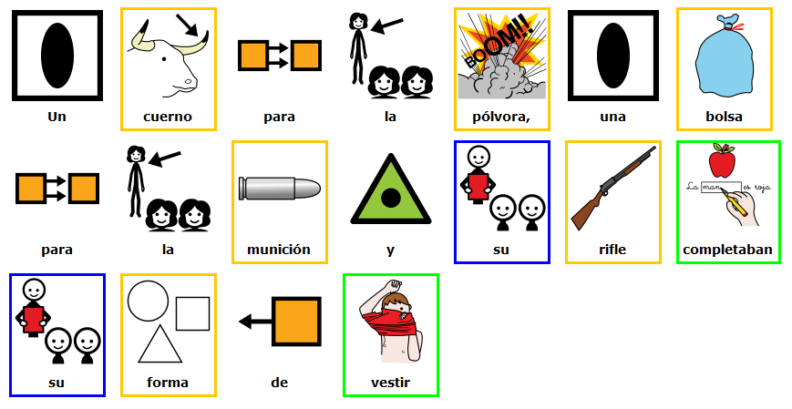
Un cuerno para la pólvora, una bolsa para la munición y su rifle completaban su forma de vestir

Slide 11
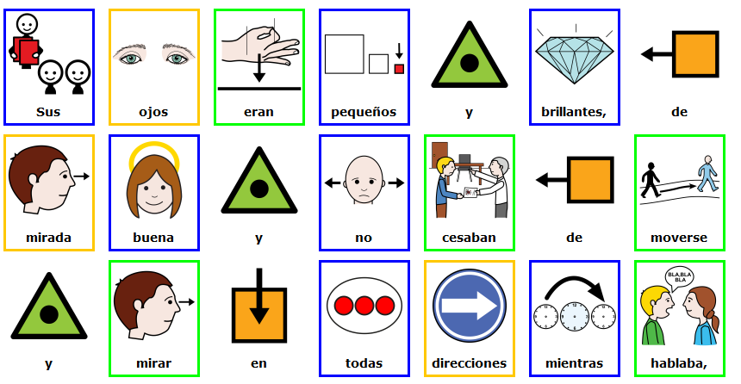
Sus ojos eran pequeños y brillantes, de mirada buena y no cesaban de moverse y mirar en todas direcciones mientras hablaba,

Slide 12
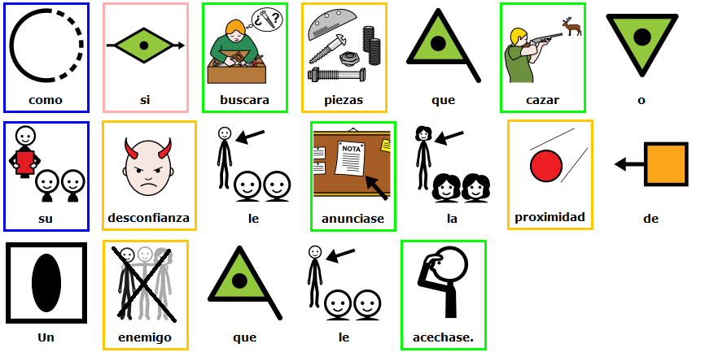
como si buscara piezas que cazar o su desconfianza le anunciase la proximidad de un enemigo que le acechase.

Slide 13
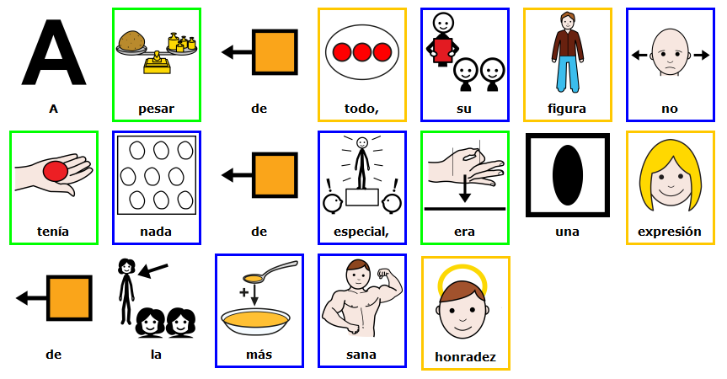
A pesar de todo, su figura no tenía nada de especial, era una expresión de la más sana honradez.

Slide 14
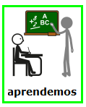
Aprendemos

Slide 15
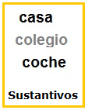
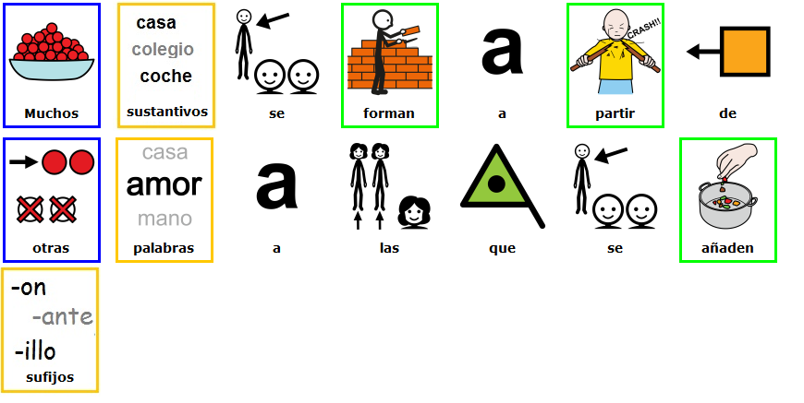
Sustantivos
Muchos sustantivos se forman a partir de otras palabras a las que se añaden sufijos

Slide 16
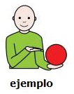
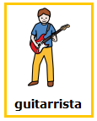
Guitarra guitarrista
Limpio limpieza

Slide 17
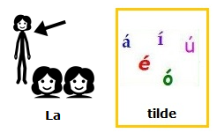
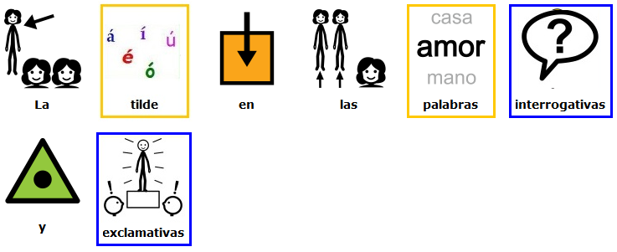
La tilde
La tilde en las palabras interrogativas y exclamativas

Slide 18
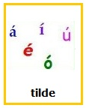
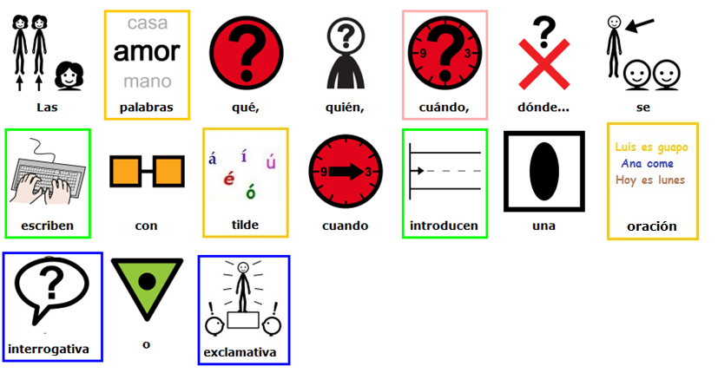
Las palabras qué, quién, cuándo, dónde… se escriben con tilde cuando introducen una oración interrogativa o exclamativa.
Notes:
.

Slide 19
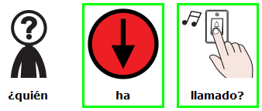
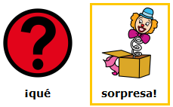
¿ quién ha llamado?
¡qué sorpresa!

Slide 20
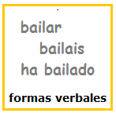
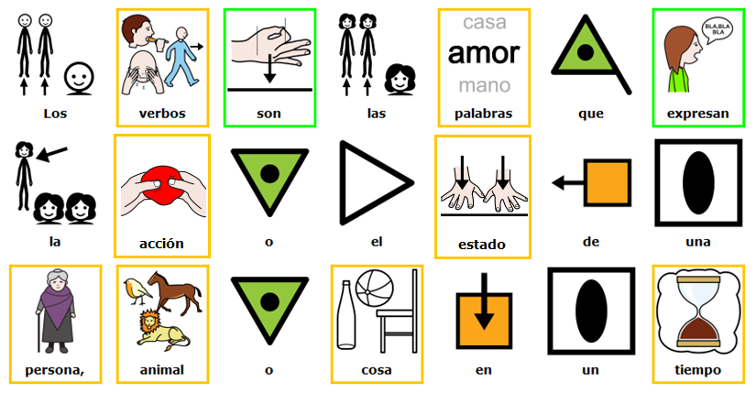
Formas verbales
Los verbos son las palabras que expresan la acción o el estado de una persona, animal o cosa en un tiempo

Slide 21
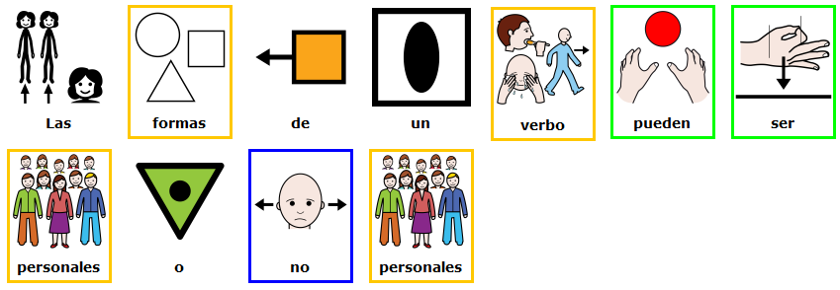
Las formas de un verbo pueden ser personales o no personales

Slide 22
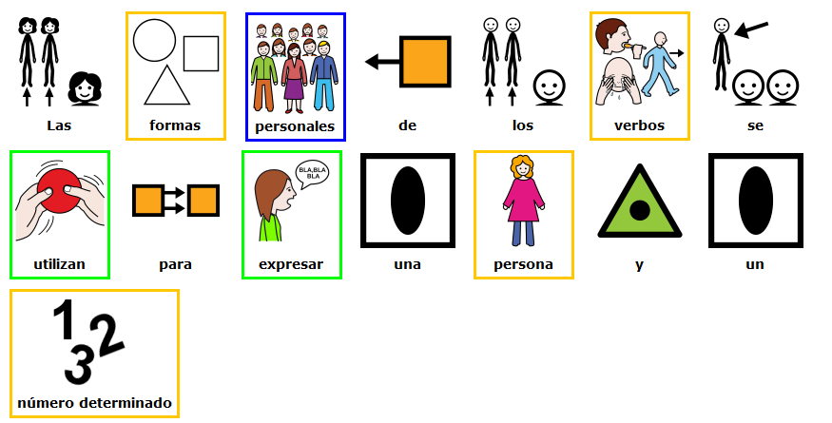
Las formas personales de los verbos se utilizan para expresar una persona y un número determinado

Slide 23
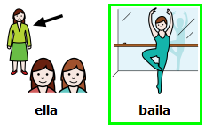
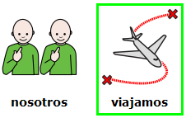
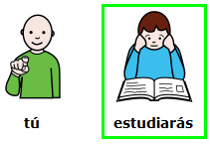
Ella baila
Nosotros viajamos
Tú estudiarás

Slide 24
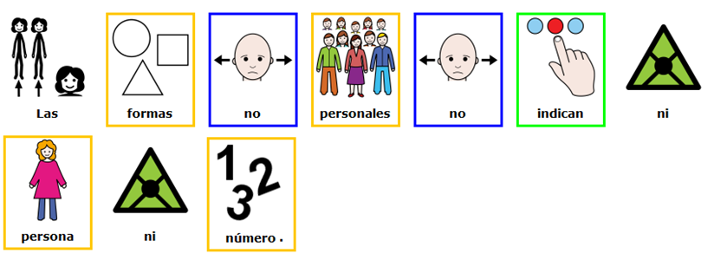
Las formas no personales no indican ni persona ni número.

Slide 25
Hay 3 formas no personales: infinitivo, participio y gerundio

Slide 26
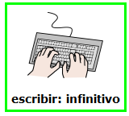
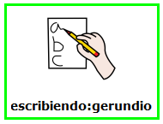
Escribir: infinitivo
Escribiendo: gerundio
Escrito: participio

Slide 27
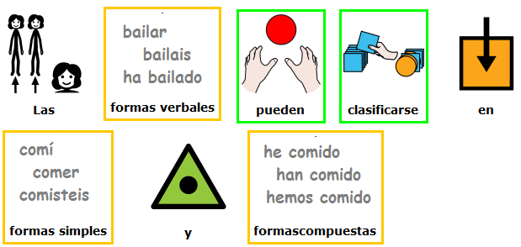
Las formas verbales pueden clasificarse en simples o compuestas.

Slide 28
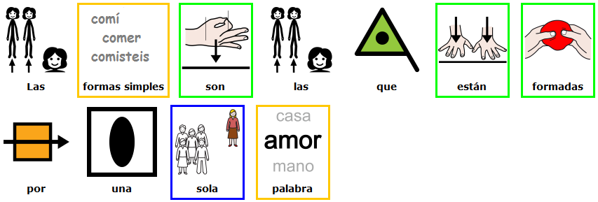
Las formas simples son las que están formados por una sola palabra

Slide 29
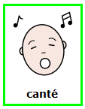
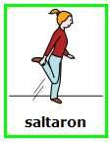
canté
construimos
saltaron

Slide 30
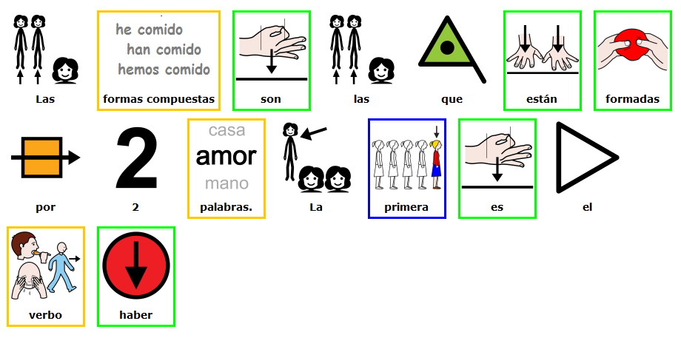
Las formas compuestas son las que están formadas por 2 palabras. La primera es el verbo haber

Slide 31
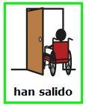
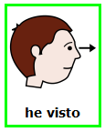
Ha estudiado
Han salido.
He visto

Slide 32
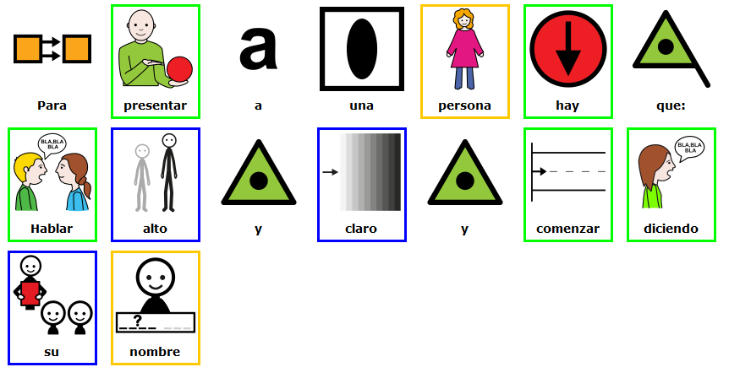
Presentar a una persona
Para presentar a una persona hay que: Hablar alto, claro y comenzar diciendo su nombre

Slide 33
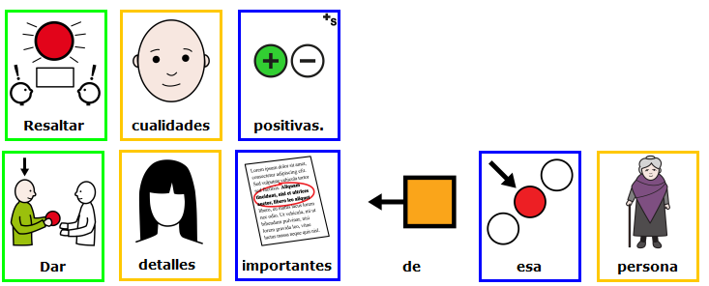
Resaltar cualidades positivas.
Dar detalles importantes de esa persona

Slide 34
